Slide 1
종 로 I T 스 터 디
IoT 최신 동향
고경준(27세, 무직)

Slide 2
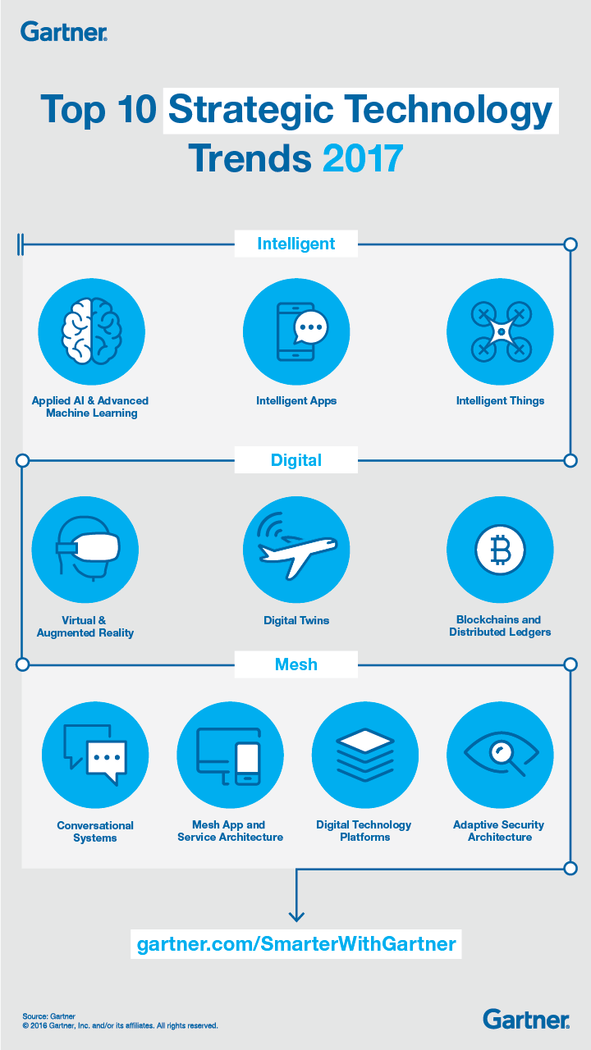
0. 서론 가트너 10대 (거창한) 전략기술
인공지능과 고급 머신러닝
딥러닝, 신경망, 자연어 처리 등의
고급 머신러닝 기술로 ‘인공지능’ 개발
2. 지능형 앱(Intelligent App)
가상 개인비서, 고객 도우미 등으로
영업 및 고객서비스 대체, 업무구조 변화
3. 지능형 사물(Intelligent Things)
드론, 자율주행차, 스마트기기 등…
인공지능을 등에 업은 여러 사물들 증가
IoT의 발전방향?
14’ IoE(Internet of Everything)
15’ IoT(Internet of Thing)
16’ IoE(Information of Everything)
17’ Intelligent Things

Slide 3
I. IoT(Internet of Things)란?
# 모든 것을 인터넷으로 연결하는 기술
_네트워크 기술을 통해 각종 기기들이 연결, 발생되는 데이터를 수집·분석해 새로운 서비스를 창출하는 것
_이들을 연결시키기 위한 네트워크 연결 센서가 필수이므로, 사물인터넷은 센서기술의 일종
_거대 생태계 예고, 스마트폰 이을 먹거리 … 커넥티드카에서 의류, 시계, 안경까지
조사결과 느낀 IoT의 현 위치는 “IoT 양산시대의 서막”
_요즘 나오는 건 IoT 안 붙은 게 없는 듯… 너무 많아서 소개하기도 벅참
_CES 2017에서 IoT+AI 대중화에 대한 노력을 엿볼 수 있음… 음성비서 장착한 프리미엄 가전, 스마트카 중심으로
_하지만 플랫폼, IoT망 표준화, 보안 등 우선적으로 해결되어야 할 과제가 아직 많이 있습니다.

Slide 4
2. IoT 관련 최근 뉴스
1) ICBM(IoT+Cloud+BigData+Mobile) 플랫폼
(1) IoT : 앞에서 설명함
(2) 클라우드 : 모든 정보들을 중앙서버에 모아서 원격으로 서비스를 제공 가능케 하는 기술
> IoT 센서로 수집한 정보를 빅데이터를 통해 분석할 수 있는 공간, 인프라가 된다는 점에서 4차 산업혁명의 큰 축을 담당
(3) 빅데이터 : 분석기술의 일종으로 기존 데이터 분석기술과 ‘속도’, ‘다양성’, ‘규모’ 3가지 측면에서 다름
> 기존 데이터보다 비교할 수 없을 정도로 빠르다
> 기존에는 정량적 분석만 가능했는데, 빅데이터에서는 정성적인 분석도 가능케 한다(SNS로 주고받은 메시지에서 의미 있는 결과를 추출할 수 있음)
> 빅데이터가 분석하는 데이터양은 페라바이트급 이상으로 기존과 비교할 수 없을 정도로 방대하다
(4) 모바일 : 고객에게 서비스를 최종적으로 제공하기 수단(혹은 기기)
> IoT, 클라우드 컴퓨팅, 빅데이터는 모두 모바일을 매개로 서비스가 이뤄짐 // 가장 큰 변화는 O2O(온오프라인 연계)
“4차 산업혁명의 최종모습 ‘스마트시티’는 ICBM 기반이 갖춰진 첨단도시이다.”
Smart Service : 개별적인 ICBM 플랫폼 서비스 - 스마트카, 스마트홈, 스마트워치 등
Smart Industry : 스마트서비스들이 분야별로 합쳐진 형태로, 여러 스마트서비스 기술들을 포함
ex) Smart Transportation : 스마트카, 드론, 스마트파킹 등의 기술들을 포함
(3) Smart City : 스마트 인더스트리가 합쳐진 형태로, 4차 산업혁명의 최종모습 (더 나아가면 Smart Nation)

Slide 5
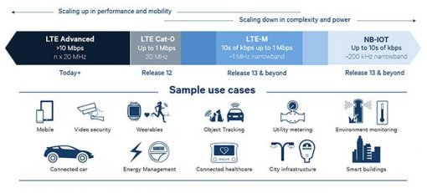
2. IoT 관련 최근 뉴스
2) 통신사들의 IoT 전송망 표준화 선점 경쟁
_5G의 등장으로 빅데이터 강화 – 광범위에서의 스마트카 등 IoT 의 첨단 기술이 원활해짐
_한 편, 많은 IoT 기기는 그렇게 좋은 성능을 필요로 하지 않음
# NB-IoT(KT,LGT,…) vs LoRa(SKT)
(1) 모두 ‘저전력 광대역’ IoT 전송망 - 무선신호의 단순화를 통해서 전력의 절약, 도달거리의 증가
(2) NB-IoT는 기존 LTE망을 그대로 사용 (LoRa는 wi-fi와 같은 비면허대역으로, 간섭이 발생하기 쉬움)

Slide 6
3. IoT 관련 최근 이슈
1) 보안이슈
# 커넥티드 카도 해킹 당한다 – 작년 테슬라 자동차 20km 밖에서 해킹 당해 원격조종 당함
# 작년 10월 미국에서 일어난 ‘역대급’ DDoS공격 – 카메라, 라우터, DVD등 IoT망에 묶인 기기까지 동원됨
# IoT는 LAN을 믿지 말아야
대부분 IoT 제조업체는 해커가 인터넷에서 직접 도달할 수 없는 LAN을 묵시적으로 신뢰하고 있다
(1) CSRF(Cross-Site Request Forgery)의 확산
- 사용자가 악성 웹사이트를 방문할 때 사용자의 권한을 장악, LAN을 거쳐 라우터(Router) 및 기타 장치를 공격하는 기술
- CSRF를 사용해 SOHO 라우터의 DNS 세팅 우회시키는 익스플로잇 킷(Threat Post)과 SNS를 활용한 리눅스 기반 라우터 웜이 등장
(2) 스마트폰을 통해 LAN에 접근, 라우터에 비밀번호 추측 공격

Slide 7
3. IoT 관련 최근 이슈
2) 나쁜 데이터 vs 좋은 데이터
_사물인터넷을 활용하려는 기업은 이미 수많은 데이터와 분석으로 애를 먹고 있음
_"사물인터넷에서 생성되는 데이터 중 40%가 '겉으로만 그럴싸한 데이터', 즉 내용이 틀린 것은 아니지만 쓸모 없는 데이터”
ex) 실수로 2차례 업로드한 중복된 정보, 유휴 상태의 머신이 자동으로 반복 전송하는 메시지 등
+ 잘못된 데이터 판단
_심지어 데이터가 틀릴 수도 있다. 농장에 설치한 온도, 습도 센서에 벌레 한 마리가 기어 들어오면?
_장치 주변 환경이 가혹하고, 외딴 장소에 고립될수록, 위치선정이 잘못될 수록 잘못된 데이터 생성확률 증가
ex) 먼지나 공장 오염 물질이 센서를 뒤덮는 등 센서 손상, 환자의 잘못된 위치에 센서 부착 등…
> IoT가 중요할 수록, 신뢰도가 요구될수록 나쁜 데이터를 극복하는 방법이 중요
> “머신 러닝”이 하나의 대안이 될 것

